Slide 1
왕초보도 따라하는
Git & Github 기본 개념 & 실습
이원재
https://git-scm.com/downloads
https://www.jetbrains.com/ko-kr/idea/download/#section=windows

Slide 2



1. Git이란?
분산형 관리 시스템

Slide 3
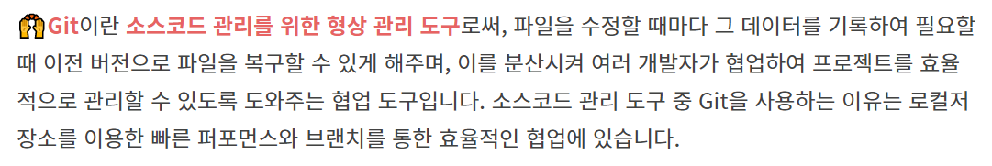
1. Git이란?

Slide 4
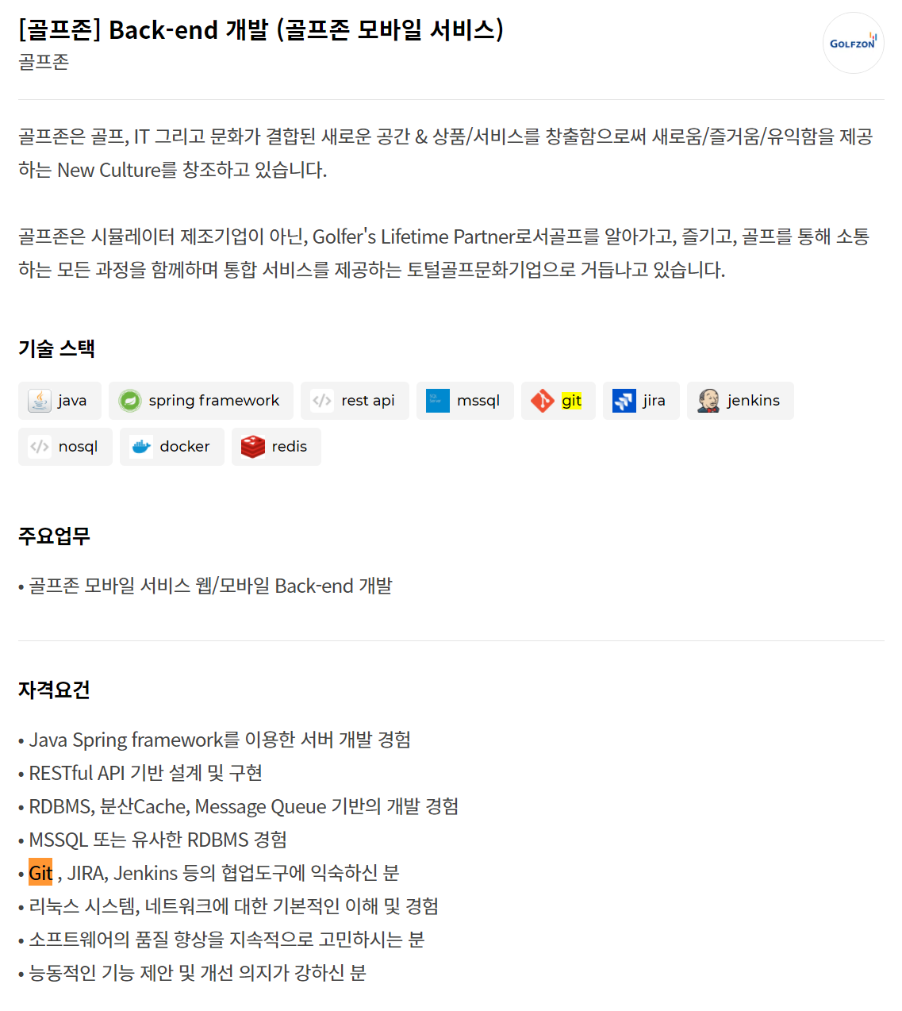
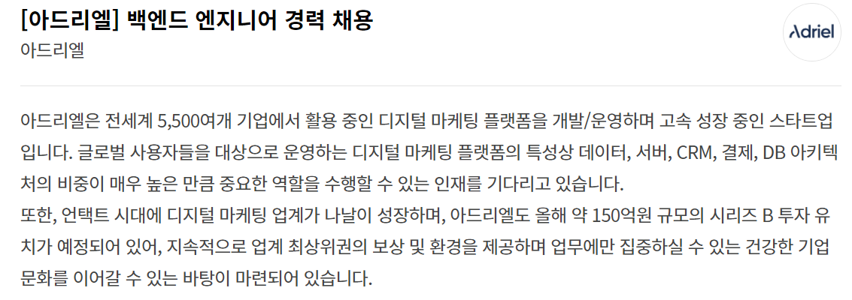
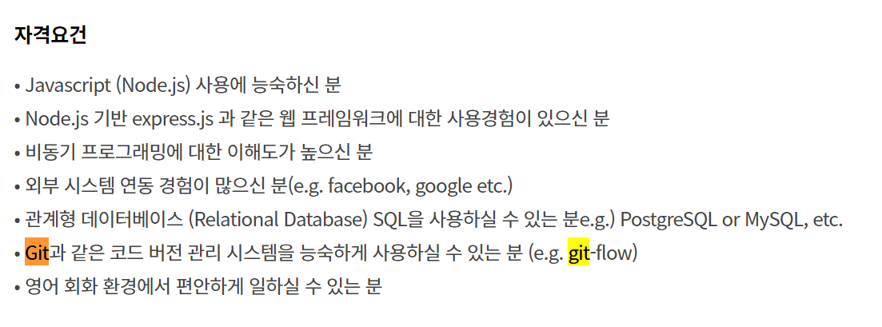
1-1. 왜 Git이 필요할까?

Slide 5
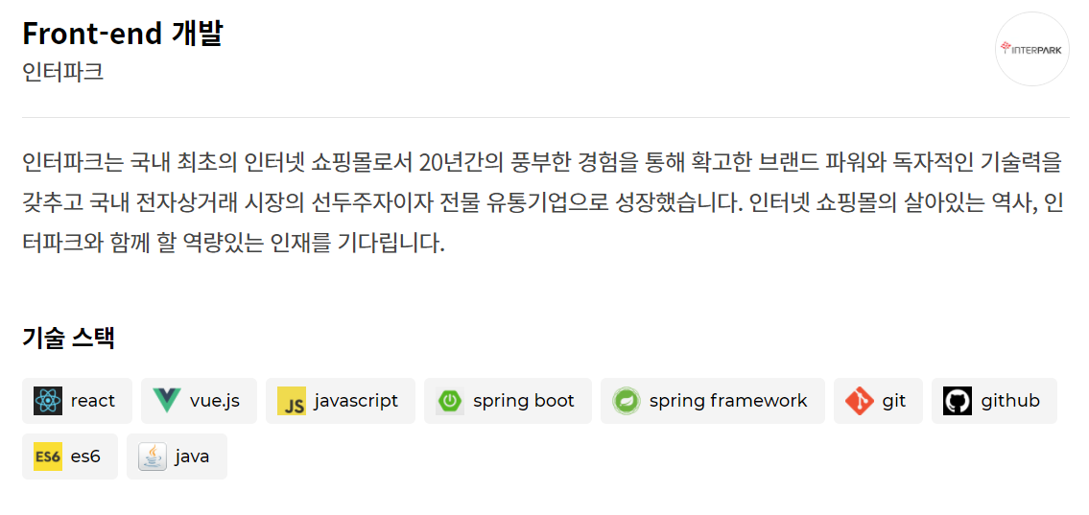
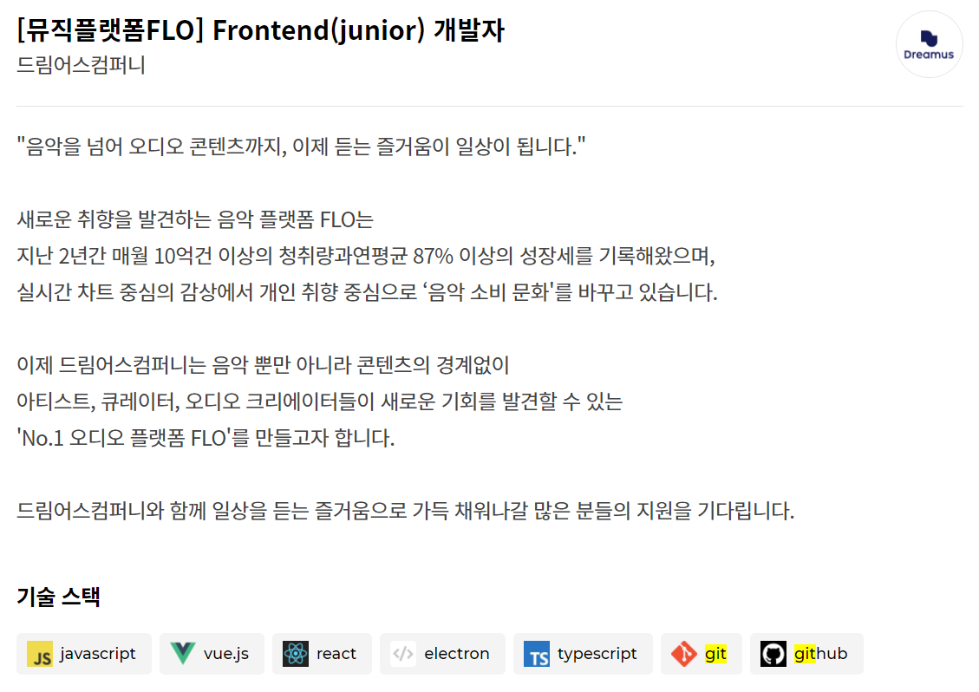
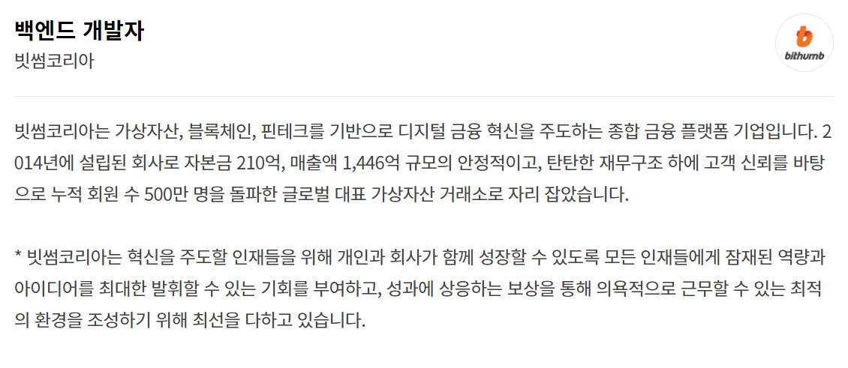
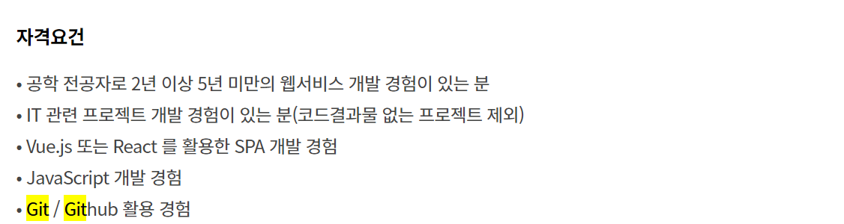
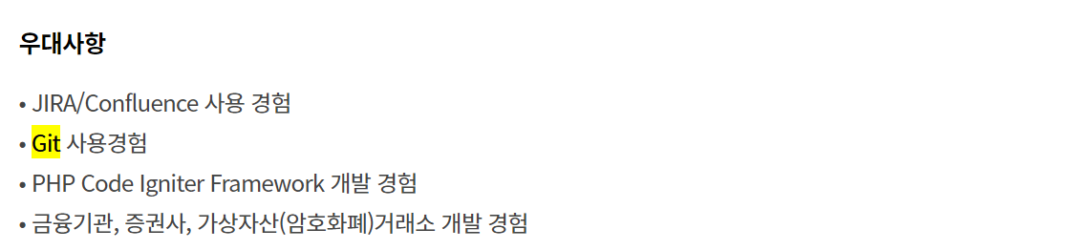
1-1. 왜 Git이 필요할까?

Slide 6
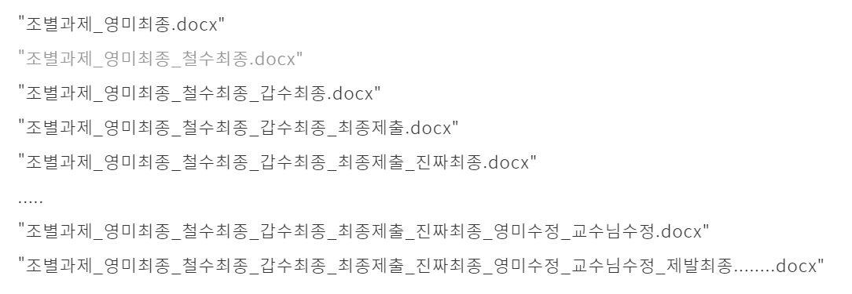
1-2. Git을 사용하기 전

Slide 7

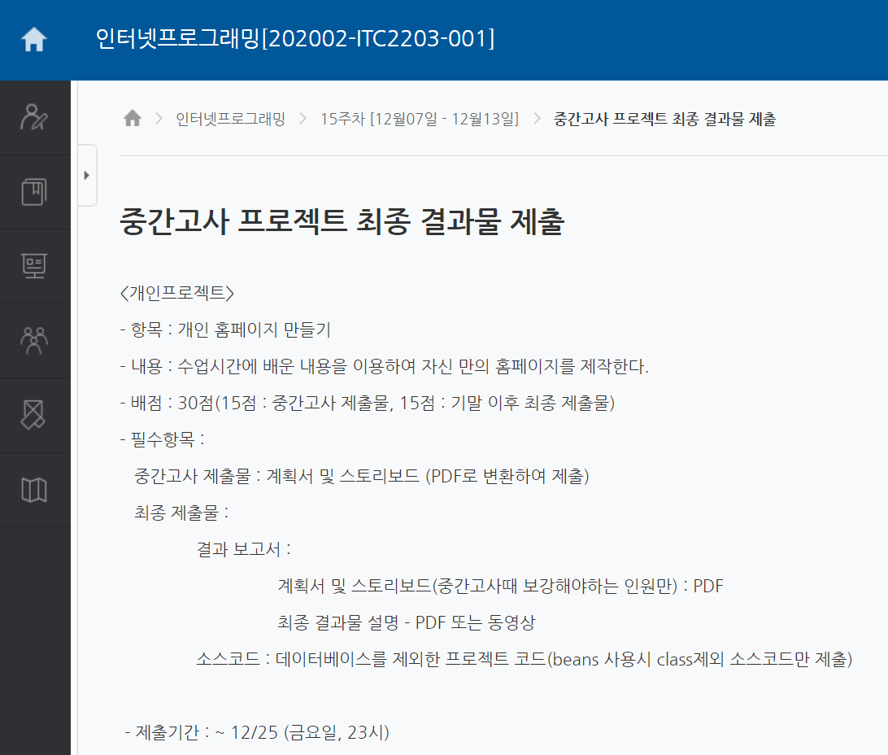

1-2. Git을 사용하기 전

Slide 8
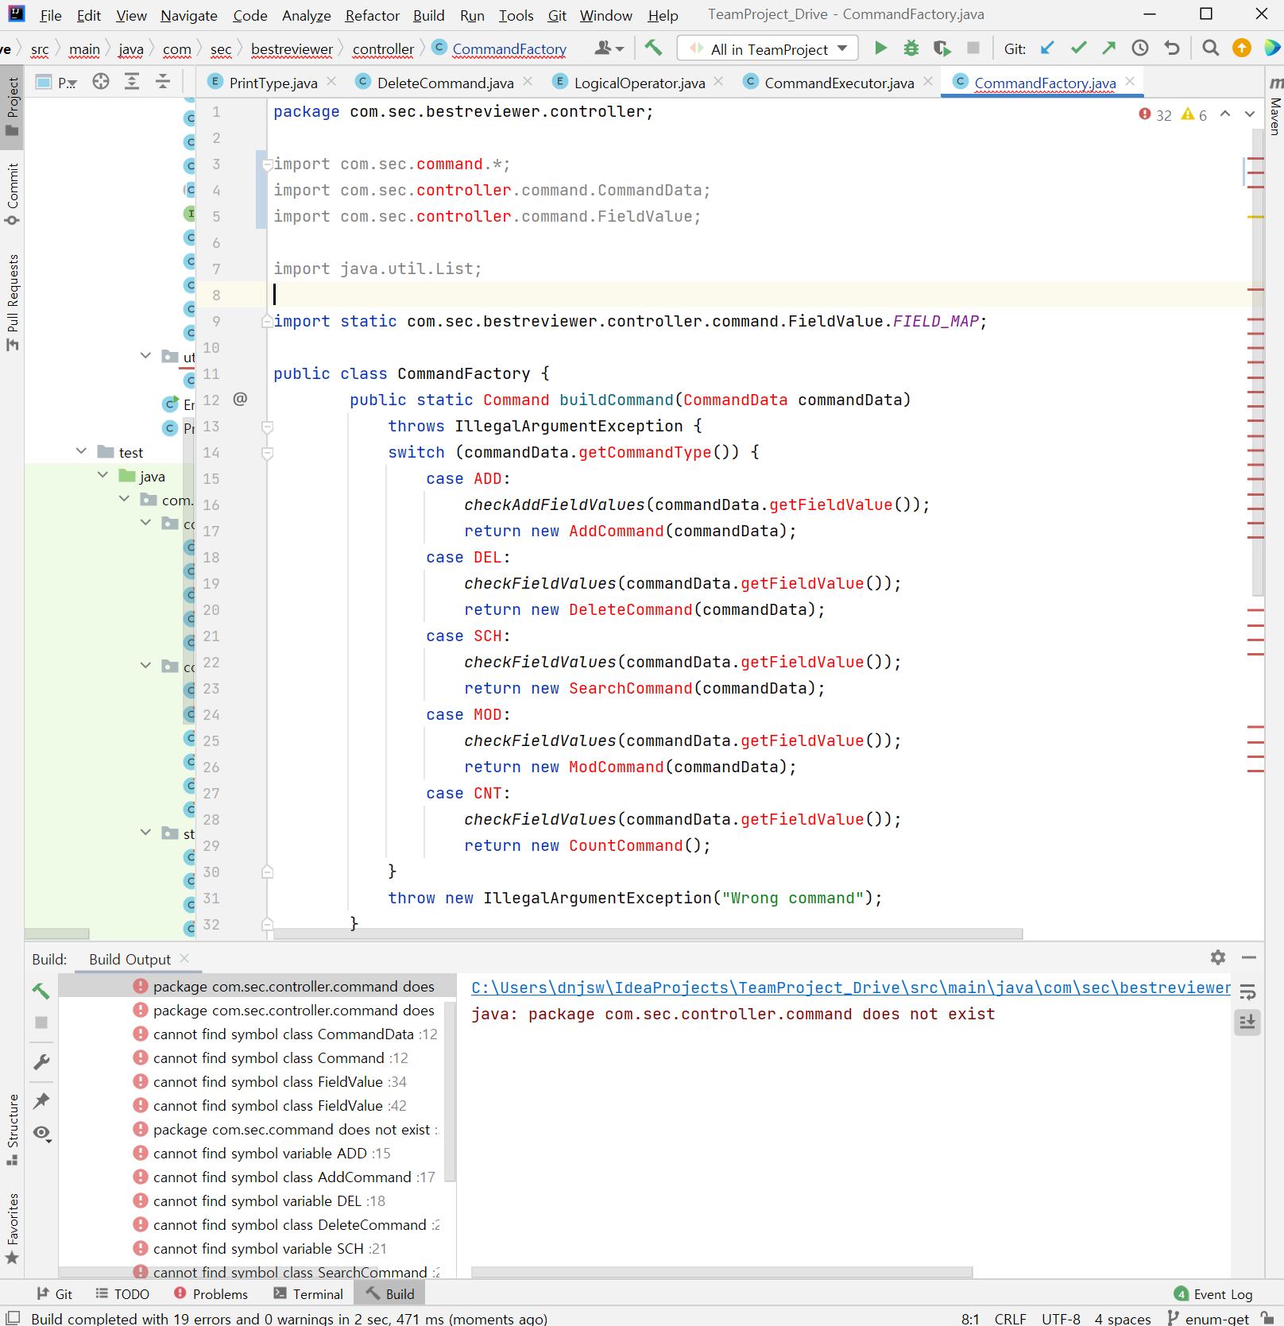



1-2. Git을 사용하기 전

Slide 9
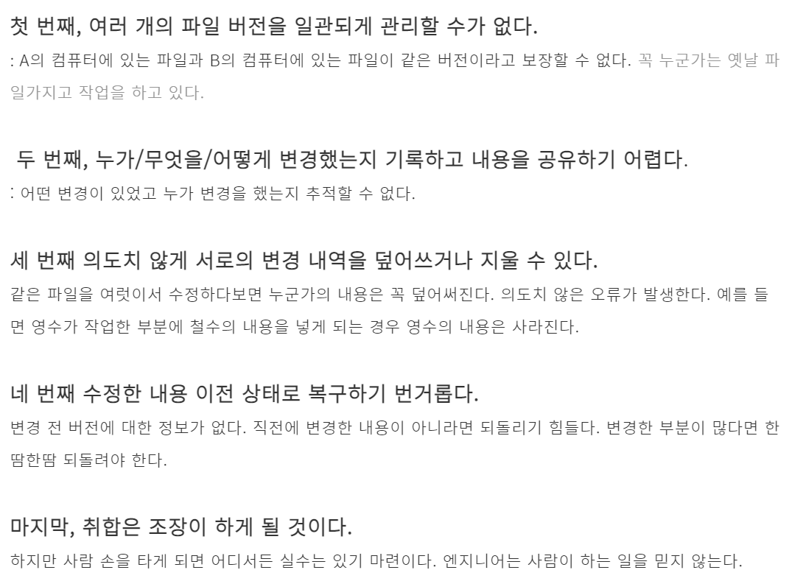
1-2. Git을 사용하기 전

Slide 10
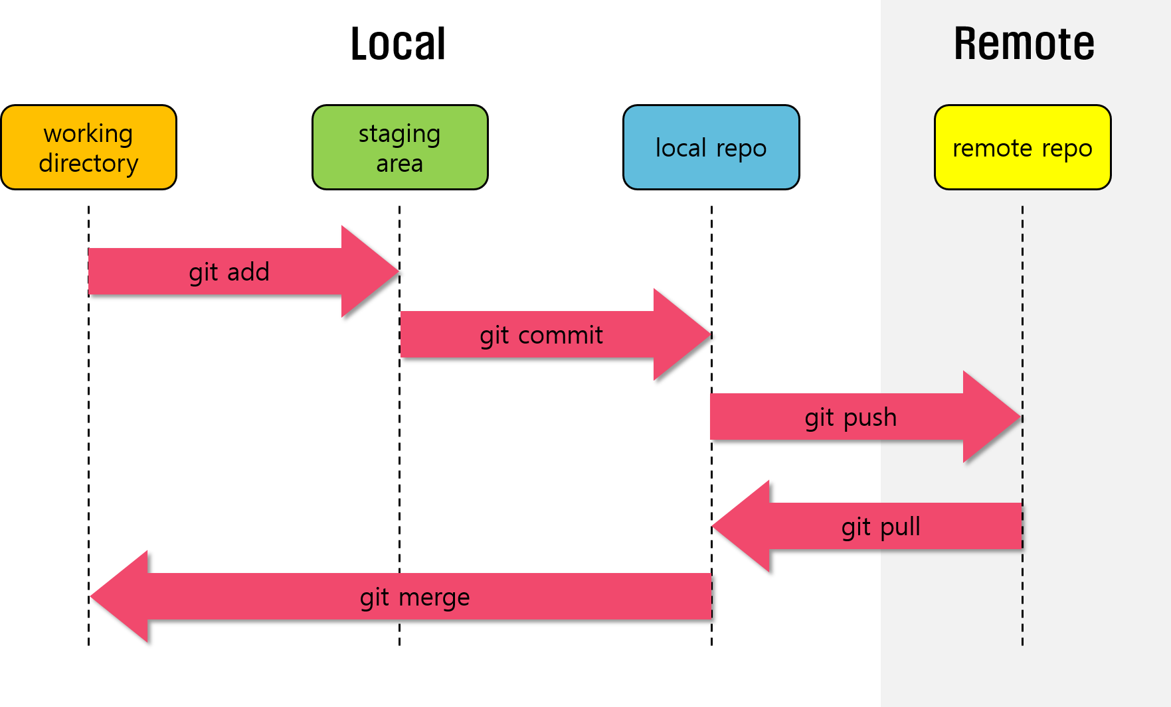
2. Let’s start Git

Slide 11

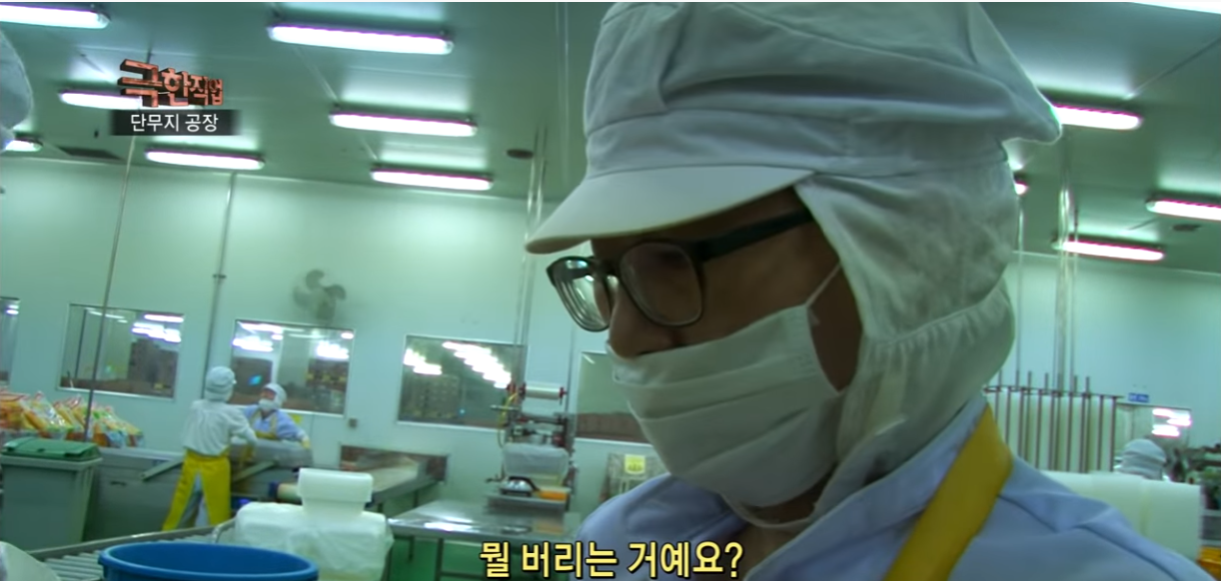
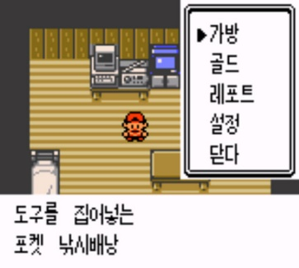
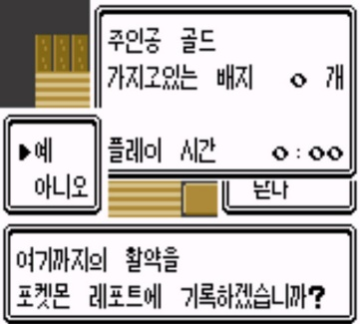
2. Upload my works
git add
git commit
git push

Slide 12

2. Download other teammate’s work
git pull

Slide 13

2-1. Git Branch
git checkout

Slide 14

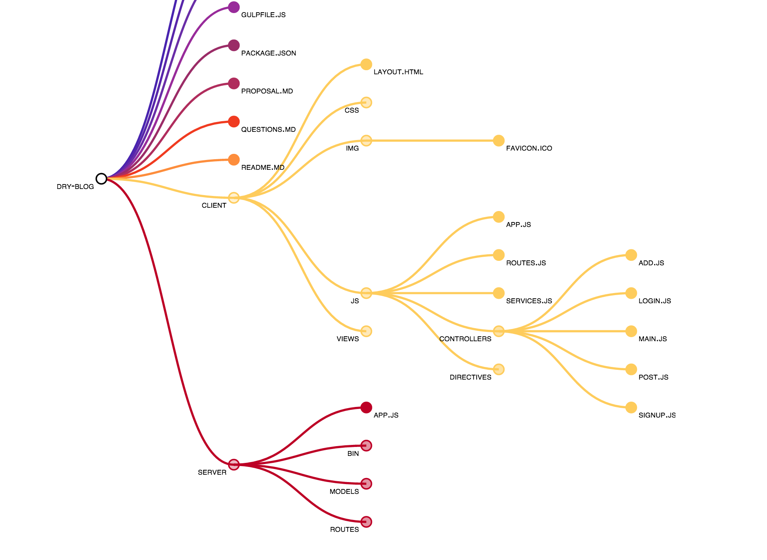
2-1. Git Branch

Slide 15
3. Github

Slide 16
4. 실습

Slide 17
감사합니다
이원재

